Slide 1
Trabalhando com gênero e etnia na educação infantil
Lula Ramires
Doutorando em Educação/FE USP

Slide 2
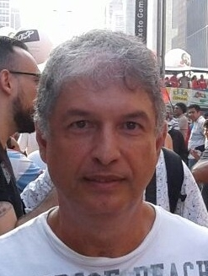
Sobre Lula
Graduação e licenciatura em Filosofia (USP)
Mestrado em Educação (USP) – dissertação sobre oito jovens gays no Ensino Médio
Doutorando em Educação (USP)
Coordenador do CORSA
Membro do Grupo de Ação Pastoral da Diversidade de São Paulo (LGBT Católicos)

Slide 3
Sobre o Corsa
ONG de defesa dos direitos LGBT com estratégias de visibilidade e demanda por políticas públicas através de ações afirmativas
Atua na perspectiva dos Direitos Humanos, de combate ao preconceito e discriminação, incremento da autoestima, de incentivo ao protagonismo (participação política) e visibilidade social e cultural.
Projetos: prevenção das DST/Aids, formação de professores, produção de material didático
Busca usar as TICs para formação de redes

Slide 4
Perfil das e dos participantes
Homens e mulheres
Faixas etárias: 20-30, 31-40, 41-50, 51-60
Regiões: Norte, Sul, Leste, Oeste
Nível: Ed. Infantil, EF I, EF II
Outras funções:
Características aleatórias: cor, prato, animais, status civil, filhos...

Slide 5
Comecemos por uma distinção
Por que usamos os termos
“educação infantil” e “ensino fundamental”?

Slide 6
Tradicionalmente, aprender era...
Absorver conteúdos e desenvolver habilidades envolvendo ou apenas voltadas para
o aspecto cognitivo
a inteligência
a percepção
o raciocínio lógico

Slide 7
Hoje, introduziu-se um novo ingrediente
A afetividade
Para promover/facilitar a aprendizagem
Construir conhecimentos
O foco é no processo e não mais no produto
O elemento principal é educando e não o educador

Slide 8
Assim, a atenção volta-se para
Receber
Acolher
Cuidar
Ouvir
Respeitar
- As crianças trazem expectativas e curiosidade
- São capazes de criar (e não apenas repetir)
- São sujeitos e não meros receptores passivos

Slide 9
A afetividade
Implica em nos relacionarmos com aquilo que está fora de nós, ao nosso redor
Nenê – confunde-se com a mãe que amamenta
Bebê – pensa que é o centro da realidade
Criança – começa a perceber que existem outras pessoas: mãe, pai, irmã(s) e irmão(s), parentes, vizinhos

Slide 10
Na educação infantil...
a relação EU ⬄ OUTRO é aprendida
na observação do comportamento dos adultos
entre eles e deles com as crianças (inclusive eu)
na interação das crianças
- entre si e de como lidam com os adultos

Slide 11
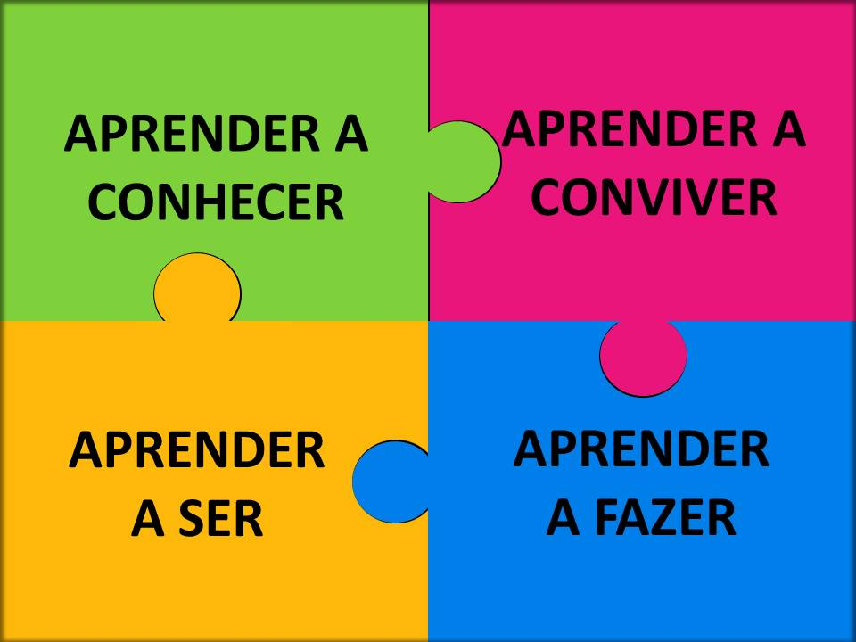
Educação para o século XXI: os pilares da UNESCO

Slide 12
Aprender a aprender
Adquirir conhecimento
Desenvolver o raciocínio lógico
Ter pensamento crítico, autônomo e reflexivo
Despertar a vontade de saber e pesquisar
Mergulhar no universo da cultura: local, regional, nacional, universal

Slide 13
Aprender a fazer
Por a teoria em prática = “colocar a mão na massa”
Observar
Tentativa e erro (iniciativa e humildade)
Trabalhar em equipe = cooperar, comunicar
Enfrentar problemas
Avaliar os resultados, refazer
“A inteligência é o que você usa quando não sabe o que fazer.” Jean Piaget

Slide 14
Aprender a ser
Fazer parte de um todo maior
Cumprir um papel, contribuir para o bem comum
Encontrar potencialidades e talentos
Lembrar que corpo e mente caminham juntos
Menina ou menino
Filha ou filho, irmã ou irmão, primo/a, neta/o, sobrinho
Amiga ou amigo
Aluna ou aluno

Slide 15
Ser mais
Ser inteiro/a
Gostar do que vê no espelho
Ter voz própria
Não se ver diminuído ao se com-parar com os outros, sobretudo, não se ver com os olhos dos outros

Slide 16
Aprender a viver juntos
Observar as pessoas ao meu redor
Perceber as diferenças
Lidar com visões e atitudes dos outros
Respeitar e ser respeitado - autonomia
Civilidade
Empatia
Solidariedade
Conhecer as regras para cumpri-las mas também para rebelar-se

Slide 17
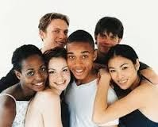
“O que fez a espécie humana sobreviver não foi apenas a inteligência, mas a nossa capacidade de produzir diversidade. Essa diversidade está sendo negada nos dias de hoje por um sistema que escolhe apenas por razões de lucro e facilidade de sucesso.” Mia Couto

Slide 18
As diferenças podem ser vistas como
Variação permitindo que haja diversidade
gera oportunidades
Defeito sendo, por isso, causa de marginalização, exclusão ou agressão
produz obstáculos impedimentos

Slide 19
No “aprender a ser” e no “aprender a viver juntos”, vamos destacar dois aspectos
O âmbito étnico-racial
A dimensão de gênero

Slide 20
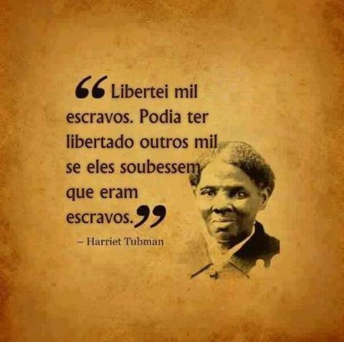

Slide 21
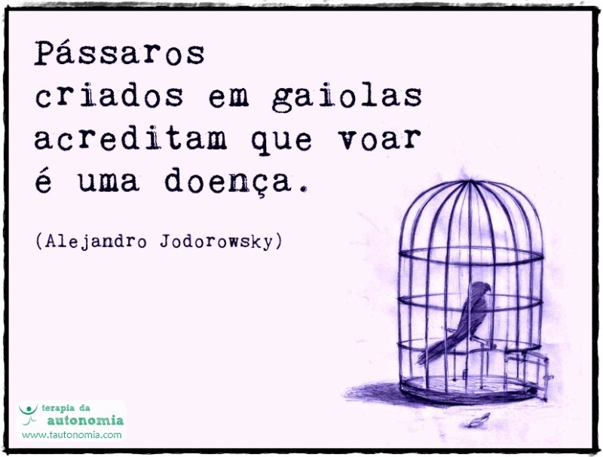

Slide 22
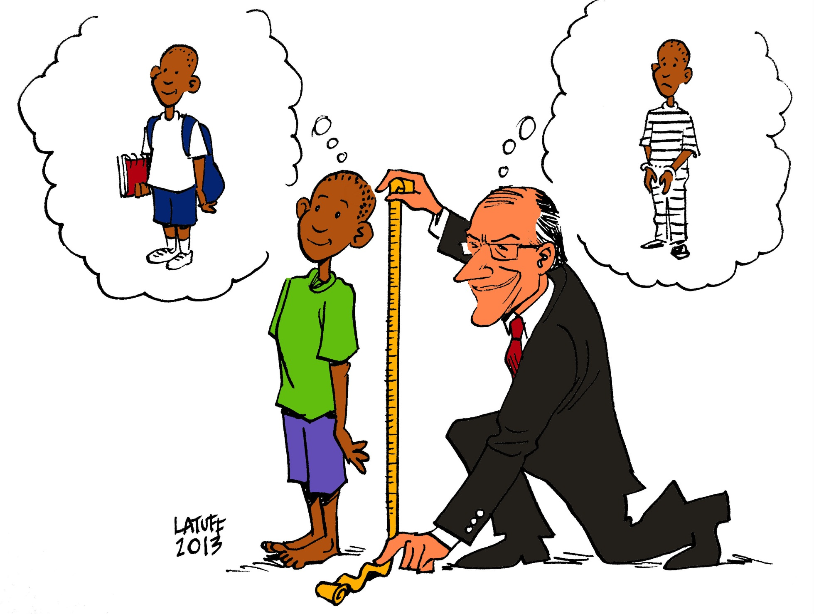

Slide 23
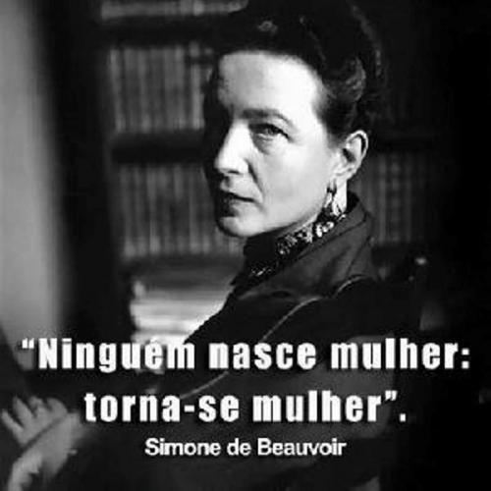

Slide 24
Antes de falar do bullying, vamos refletir...
Como explicar a existência de preconceitos e discriminações num espaço destinado a construir a cidadania?
Quais preconceitos observamos? Alguns são mais fortes do que outros?
Qual o papel de educadoras/es e gestoras/es?

Slide 25
Preconceito
É um pré-conceito, opinião que se emite antecipadamente, sem que se conheça o tema ou a pessoa, um julgamento não fundamentado
Indisposição ou julgamento prévio negativo devido ao estigma ou estereótipo.
Tem origem social, pois é assimilado no meio em que vivemos e o aplicamos espontaneamente.

Slide 26
Estereótipo
É uma crença socialmente compartilhada a respeito de membros de um determinado grupo social. Supõe que o grupo é homogêneo e segue sempre o mesmo padrão de comportamento, eliminando as diferenças
O preconceito é um estereótipo negativo.

Slide 27
Estigma
Atributo ou característica de uma pessoa que a torna diferente das outras, em situação de inferioridade ou descrédito.
É uma marca desqualificadora que se sobrepõe a quaisquer outros atributos que a pessoa possa ter.

Slide 28
Discriminação
Toda distinção, exclusão ou preferência fundada em raça/cor/etnia, sexo, orientação sexual, religião, opinião política, origem geográfica ou social que destroi ou altera a igualdade de oportunidades ou de tratamento.
É ser colocado/a de lado por ter uma forma de ser ou de pensar diferente do que é imposto pelo padrão social.

Slide 29
Diferenças que se tornam desigualdades e que são naturalizadas
Passar da | Para
“Questão da mulher” | Relações de gênero
“Opção sexual” | Multiplicidade dos desejos eróticos e afetivos
“Questão do negro” | Relações étnico-raciais
“Problema da diversidade” | A diversidade como valor

Slide 30
Desigualdades sociais
Pobres, ricos, remediados
Local de moradia: bairro nobre, bairro central, bairro popular, periferia
Status social: profissão, salário, prestígio, capacidade de influenciar
Vulnerabilidade: exposição a doenças, moradia precária, desemprego, filhos
Perspectivas de futuro

Slide 31
Qual o lugar do corpo das crianças?
O corpo é levado em conta? As diferenças são percebidas ou ignoradas?
É visto como elemento fundamental para a construção da identidade?
Com que “óculos” vemos as diferenças entre as crianças?
Há uma escala de valor nestas diferenças? (umas valorizadas e outras inferiorizadas)
O corpo da criança é lugar de tensão ou respeito?
Os corpos de todas as crianças são respeitados?

Slide 32
Racismo
O termo “raça”
- Foi elaborado pela Antropologia e foi inicialmente utilizado para descrever e explicar as diferenças fisionômicas, comportamentais, organizacionais e culturais de diferentes povos
Genética:
- A constituição básica é a mesma, as variações são secundárias (cor da pele, formato dos olhos, estatura, tipo de cabelo, etc.)
Só existe uma ÚNICA E MESMA raça humana

Slide 33
Não existem “raças” mas nos deparamos com o fenômeno em várias sociedades em que uns grupos étnicos são valorizados enquanto outros são inferiorizados
No Brasil: os indicadores apontam grandes desníveis de escolarização, de renda, de local de moradia, de número de detentos, presença nos cargos de chefia, acesso à universidade, imagem na mídia, etc.

Slide 34
Raça e etnia
“Raça” tem sentido social, tal como mostrado anteriormente e envolve fatores relacionados à constituição física e a aparência.
Etnia, por sua vez, é definida como uma comunidade humana marcada por afinidades que podem ser linguísticas, culturais, de usos e tradições, de ocupação de um mesmo território, de hábitos alimentares, etc.

Slide 35
Fatores históricos
Como se deu a inserção das populações africanas no Brasil
Não nasceram escravos, foram escravizados
Desconheciam armas e principalmente a pólvora
A ciência na época acreditava que havia povos superiores a outros
Tratados como mercadoria
Forçados a executar trabalhos pesados ou domésticos

Slide 36
Criança negra na escola
É altamente discriminada pelos colegas e, às vezes, pelos profissionais que não a tratam igualmente às outras crianças
Pela sua origem (quando foram “libertados”, não tinham para onde ir, onde morar, onde trabalhar – por isso situação econômica mais precária
Daí se deduz que não tem inteligência nem cultura (“não tem berço”)
Não esperamos que possa atingir bom desempenho escolar

Slide 37
Gênero
e
Sexualidade

Slide 38
Retomando a conversa...
O que é ser mulher?
O que é ser homem?
O que gênero tem a ver com
sexualidade?
Onde ficam as diferenças?

Slide 39
3 conceitos fundamentais
Sexo biológico
Cromossomos XX e XY, fêmea e macho
Identidade de gênero
Construção individual dentro de um contexto social e cultural
Orientação sexual
Direção (seta) para onde aponta o desejo
Espontânea, não influenciável
Hetero, homo e bissexual

Slide 40
GÊNERO
Construção social das diferenças
percebidas entre os sexos (Joan Scott)
As diferenças percebidas entre homens e mulheres são construídas pela sociedade e não determinadas pela diferença biológica entre os sexos.
Expressões de gênero: masculinidades, feminilidades, transgeneridades

Slide 41
Gênero
Conceito feminista para denunciar que as
diferenças biológicas são insuficientes
para explicar as desigualdade sociais
entre homens e mulheres
Gênero é elemento constitutivo e estruturante das relações sociais, primeiro modo de dar sentido às relações de poder

Slide 42
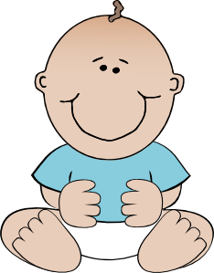
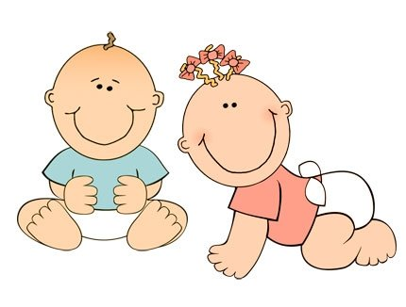
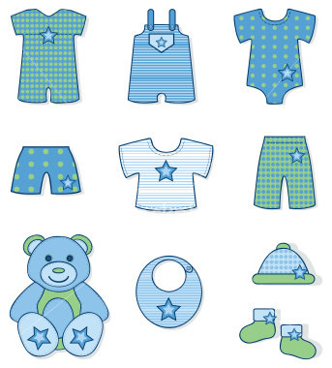
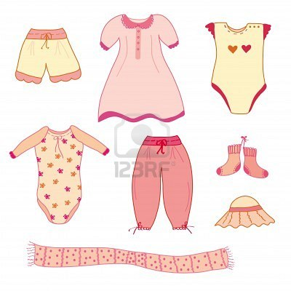

Slide 43
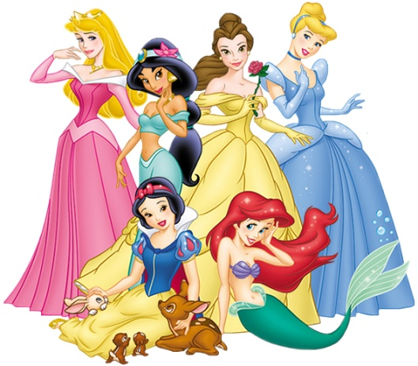
Criação diferenciada de meninos e meninas
- Histórias Infantis (príncipes e princesas)
- Brinquedos diferentes, roupas diferentes
Atitudes distintas por parte do pai, mãe ou responsável
Expectativas de comportamento e desempenho não são as mesmas
- Naturalização de identidades e dos comportamentos

Slide 44
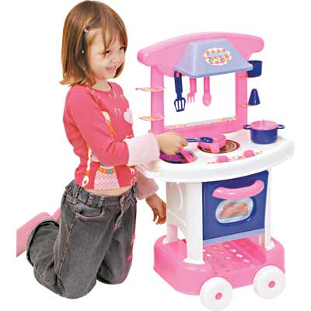
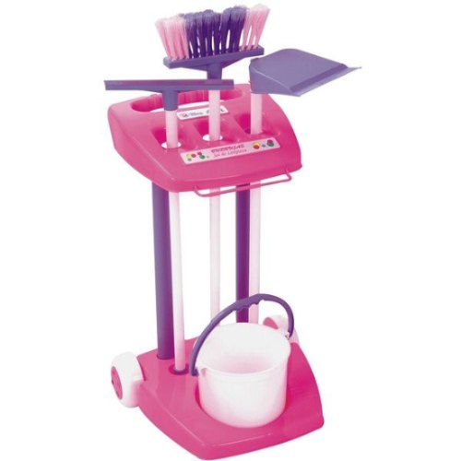
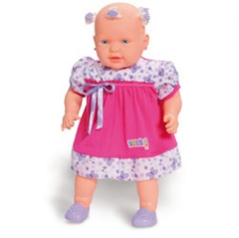
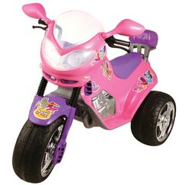
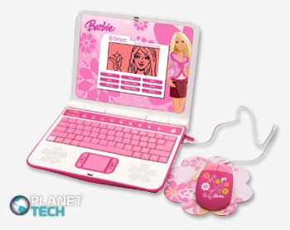
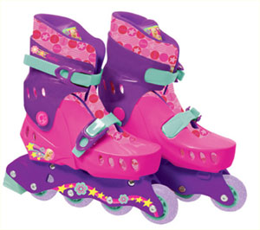

Slide 45
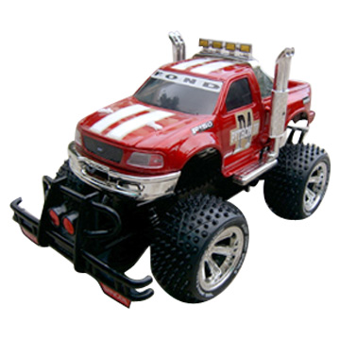
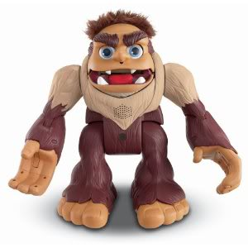
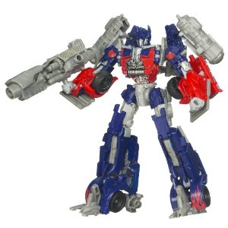
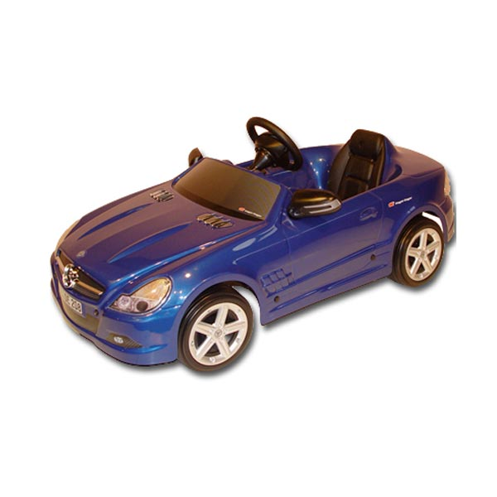
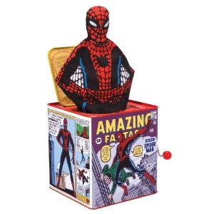
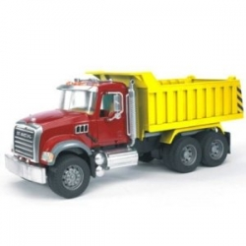
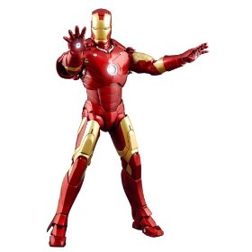

Slide 46
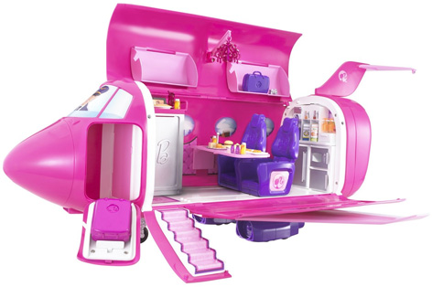
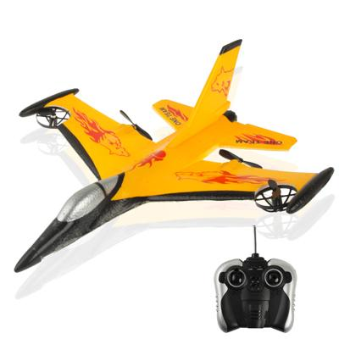

Slide 47
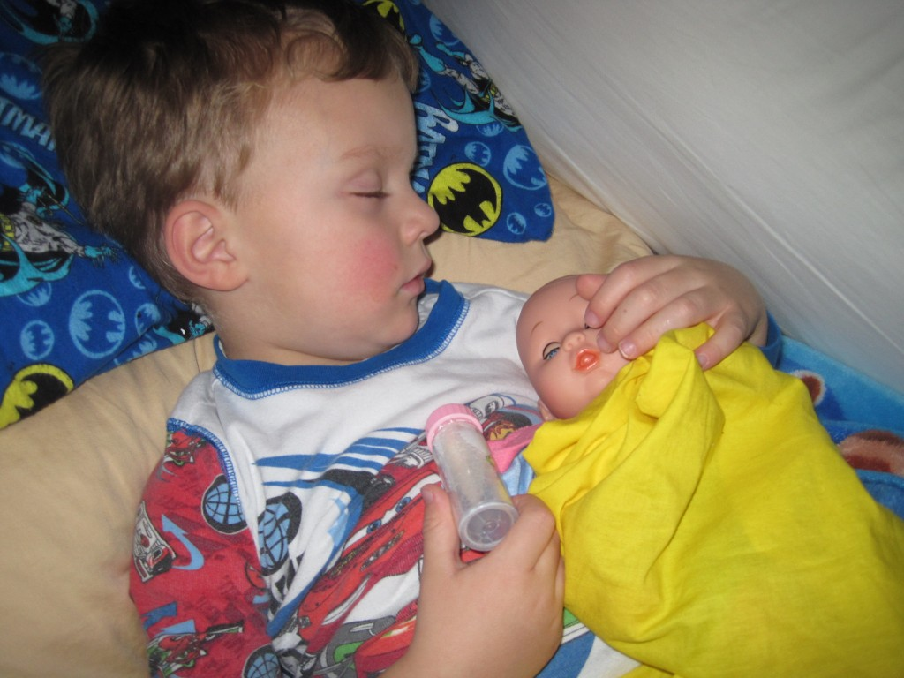
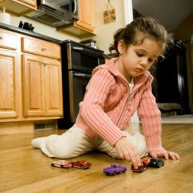
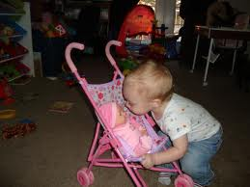
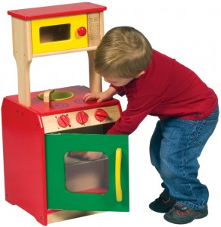
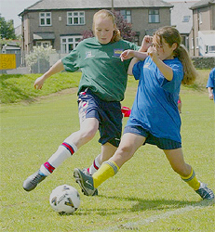

Slide 48
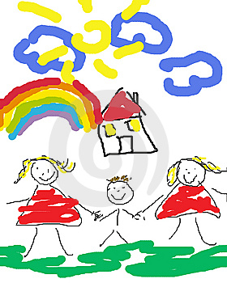
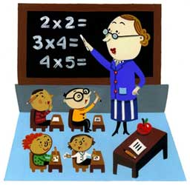
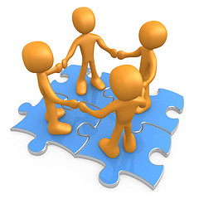
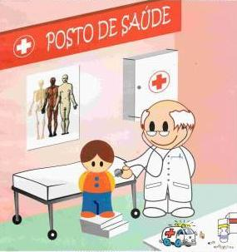
Diferentes Tipos e Instâncias de Socialização

Slide 49
Identidade de Gênero
É como nos sentimos e nos portamos em face da maneira como somos vistos e somos tratados pelas pessoas ao nosso redor
É uma CONSTRUÇÃO: não nascemos nada, nos tornamos o que somos

Slide 50
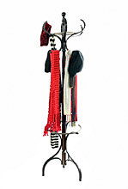
Linda Nicholson

Slide 51
Sexualidade
= Energia vital cuja base é: os corpos humanos são sexuados
Cromossomos XY = macho
XX = fêmea
= Procriação, reprodução da espécie
= Prazer, elo erótico e/ou afetivo entre as pessoas

Slide 52
Orientação Sexual
É a direção (seta) do desejo, para onde aponta a nossa libido
É atração espontânea, não influenciável
3 possibilidades:
Pelo sexo oposto: heterossexual
Pelo mesmo sexo: homossexual
Indistinta: bissexual

Slide 53
Heteronormatividade
Pressuposto:
há dois sexos que são opostos, cada um tem um destino próprio a cumprir - quem nasceu com o pênis é homem, terá comportamento viril (agressivo) e se sentirá atraído sexualmente pela vagina e pelas condutas consideradas femininas, delicadas, submissas.
Mas isso é ser homem ou mulher hoje em dia?
Menos do que apagar as diferenças, trata-se de re-significá-las, dar-lhes novo sentido e principalmente fazer com que deixem de ser marcadores da desigualdade.

Slide 54
Homofobia
Definição
Medo, aversão, hostilidade aos não-heterossexuais
Subproduto do sexismo (diferenças entre os sexos transformadas em hierarquia e desigualdade)
Afeta todo mundo, inclusive heterossexuais
Disseminada no cotidiano – desde as interações pessoais até as instituições
Fenômeno complexo que requer uma atitude ética de repúdio à desvalorização do outro.

Slide 55
Implicações
Como promover uma cultura da paz em que o RESPEITO às diferenças é o item primordial?
É possível sensibilizar / alargar / educar o olhar e a sensibilidade?
Precisa ser pensado no planejamento pedagógico

Slide 56
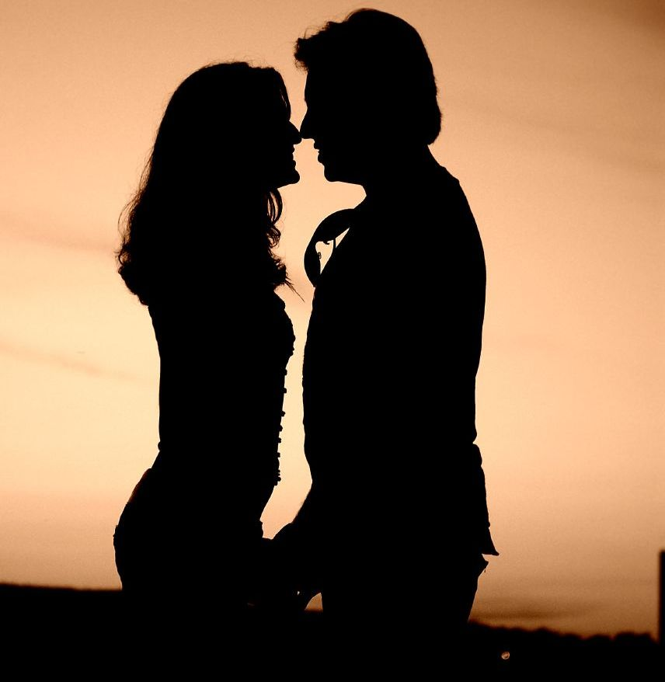
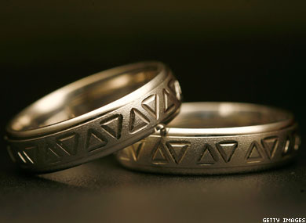
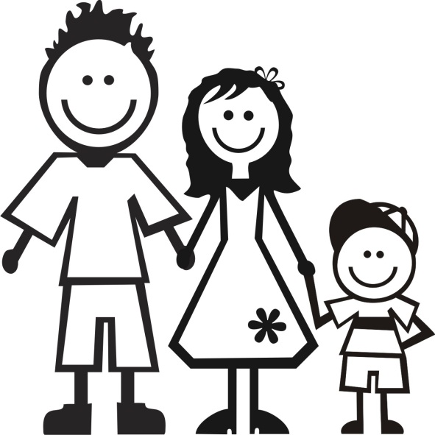
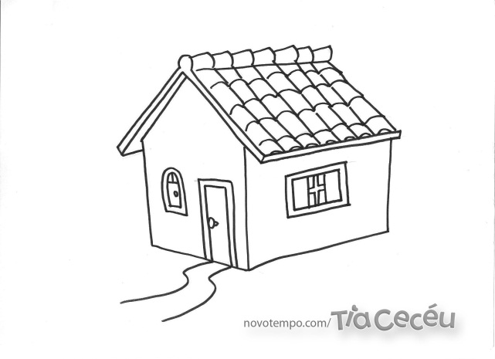

Slide 57
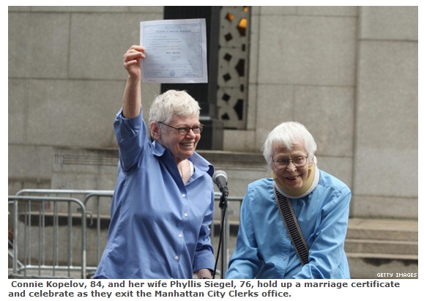
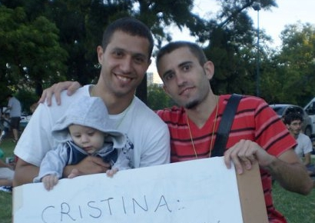
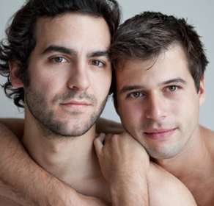
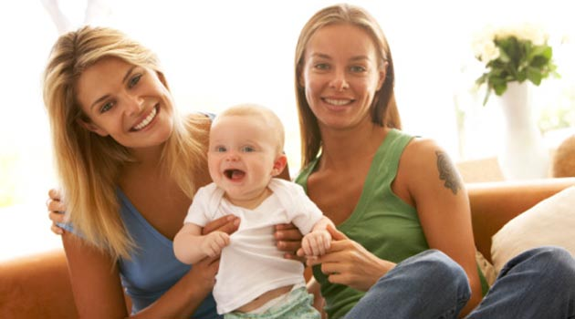
Novas/outras imagens

Slide 58
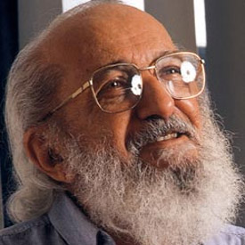
“A alegria não chega apenas quando encontramos algo, ela também faz parte do processo da busca. E ensinar e aprender não pode dar-se fora da procura, da beleza e da alegria.”
Paulo Freire

Slide 59
L U L A R A M I R E S
lularamires@terra.com.br
Fones: 3773 5514 97171 5055 (Vivo e Whats) 98564 7627 (Tim)
Facebook: Lula Ramires

